Slide 1
Projeto Final:
Data Science Pro
Gabriel Sabino Pinho Leite

Slide 2

Etapas de Pré-processamento
Antes de iniciar a análise, os dados brutos passaram por um processo de limpeza e organização para garantir a qualidade e a consistência das informações.
Filtragem de Dados
Remoção de Colunas Desnecessárias
Conversão e Ordenação de Datas

Slide 3
Análise Avançada Implementada
01
02
03
Para extrair insights mais profundos e precisos, foram aplicadas técnicas avançadas de análise estatística e aprendizado de máquina.
Testes Estatísticos de Hipóteses
Preparação de Dados para Machine Learning
Validação Cruzada

Slide 4
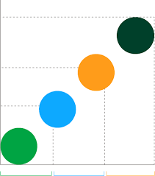
Modelagem Preditiva e Previsões
Com base nos dados analisados, desenvolvemos um modelo preditivo para projetar as vendas futuras e auxiliar na tomada de decisões estratégicas.
Modelo Utilizado
Regressão Linear
Medidas
Simulação de Vendas Futuras

